Slide 1
MASS SHOOTING DETECTOR
RNN (Rest N Nap 🛌)

Slide 2

Mass Shooting merupakan masalah serius di Amerika Serikat

Slide 3
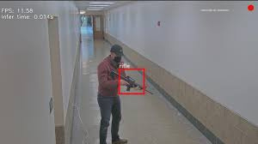
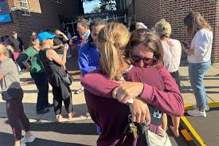

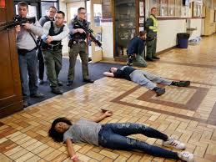
Permasalahan
Rata-rata 11 penembakan masal per minggu​
Higher rate of antidepressantuse among those exposed to a school shooting
Students exposed to shootings at their schools areless likely to graduate
Pendeteksian penembakan masal di sekolah sangatlambat dan tidak efisien.​
Lambatnya pendeteksian membuat siswa tak memiliki banyak waktu untuk melarikan diri sehingga menurunkan chance of survival.​

Slide 4

Dibutuhkan sistem cerdas yang mampu mendeteksi penembakan masal lebih diri secara cepat dan tepat.

Slide 5
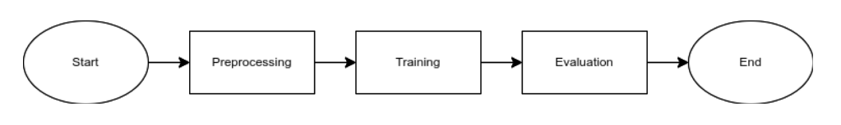
Flowchart

Slide 6
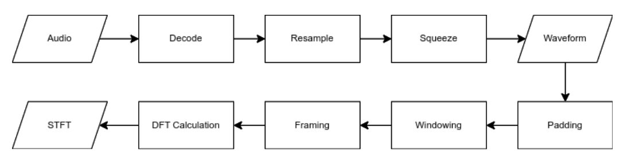
Preprocessing

Slide 7
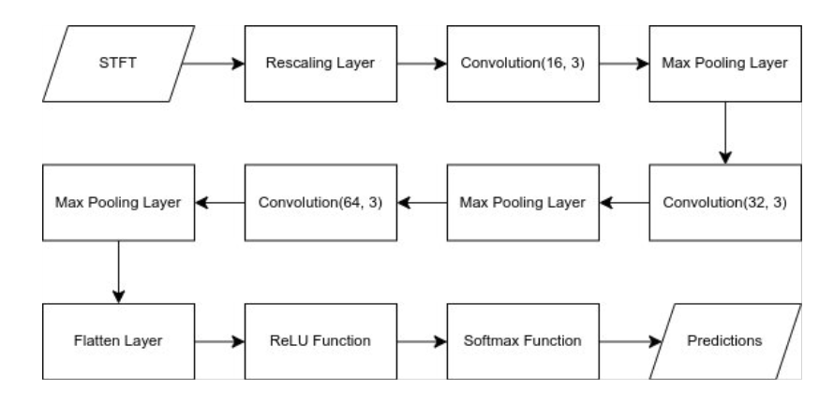
Model Architecture

Slide 8
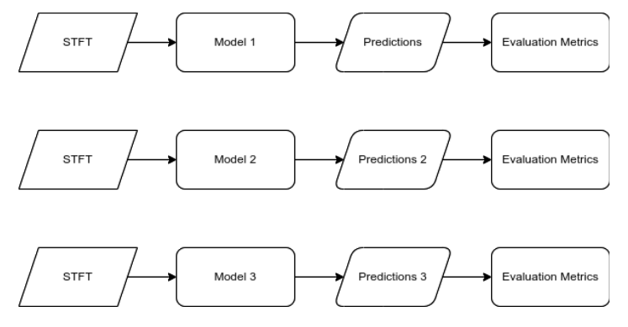
Experiments

Slide 9
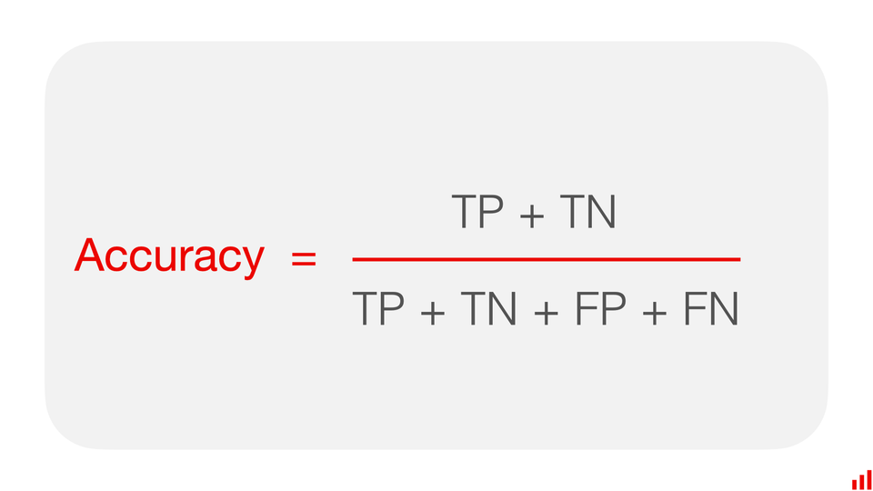
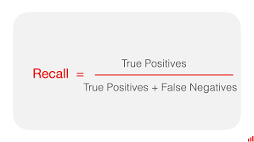
Evaluation Metrics

Slide 10
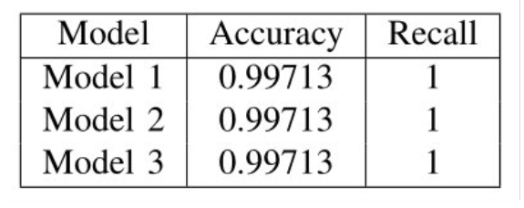
Experiment Results

Slide 11
THANK YOU

